Slide 1
你想讓我相信機器人嗎？ 人機交互信任量表的開發
You Want Me to Trust a ROBOT?
The Development of a Human-Robot Interaction Trust Scale
作者: Yagoda & Gillan
期刊(年分): International Journal of Social Robotics (2012)
關鍵字: Human–robot interaction 、Trust 、 Scale development
報告者: 陳善治 指導教授: 柳永青 教授

Slide 2
摘要
第一章
在操作機器人系統時，信任在接受度和使用方面都起著至關重要的作用。 考慮到信任是一個多維上下文相關的結構，檢查了差異和共同主題，以確定人機交互 (HRI) 中的關鍵考慮因素。 為了檢查信任在 HRI 中的作用，基於五個屬性生成了一個測量工具：團隊配置、團隊流程、上下文、任務和系統。
HRI 信任量表是基於兩項研究開發的。
第一項研究基於對 HRI 和自動化領域先前研究的回顧，使用主題專家 (SME) 對生成的初步項目進行內容有效性評估。
第二項研究評估從第一項研究得出的每個信任量表項目的品質。 然後編譯結果以生成 HRI 信任測量工具。
Notes:
Human–robot interaction (HRI).

Slide 3
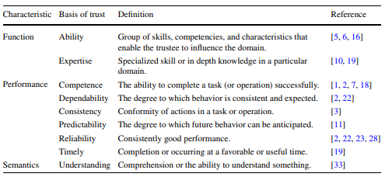
摘要
第一章
信任在操作機器人系統時起著至關重要的作用，因為機器人能被設計在高風險情況下取代人類 [4]。
Muir [20] 指出，當人們被背叛，他們就會失去信任，而隨後的信任重建需要時間。
描述信任基礎的特徵總結
Notes:
使受託人能夠影響領域的一組技能、能力和特徵。
特定領域的專業技能或深入知識。
成功完成任務（或操作）的能力
行為一致和預期的程度
任務或操作中動作的一致性。
可以預期未來行為的程度。
一貫的良好表現。
在有利或有用的時間完成或發生
理解力或理解某事的能力。

Slide 4
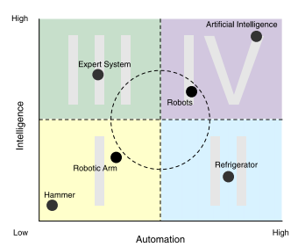
Trust and Technology
這些象限將自動化和智能概念化為相互作用的因素
象限 I 代表低智能和低自動化，其中一個例子是錘子、機械手臂。
象限 II 代表低智能和高自動化，例如冰箱。
象限 III 代表高智能和低自動化，例如專家系統。
第四象限代表高智能、高自動化，如人工智能。

Slide 5
項目維度首先以 5 點李克特量表進行評分
1 =“不重要，應刪除”
2 =“有用，但不重要”
3 =“有用”
4 =“非常有用”
5 = “基本的”）
以維度的適當性進行評分評級量表源自 Lawshe [14] 開發的李克特 3 點量表
1 =“不必要”
2 =“有用但非必要”
3 =“必要”）。

Slide 6
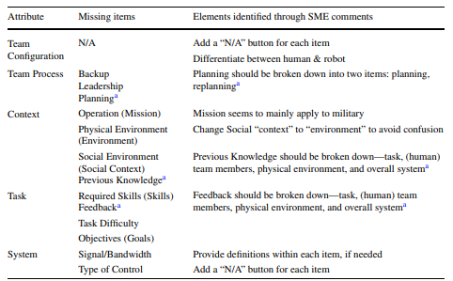
根據 subject matter expert(SME) - 主題內容專家反饋，編制了 HRI 維度的最終列表

Slide 7
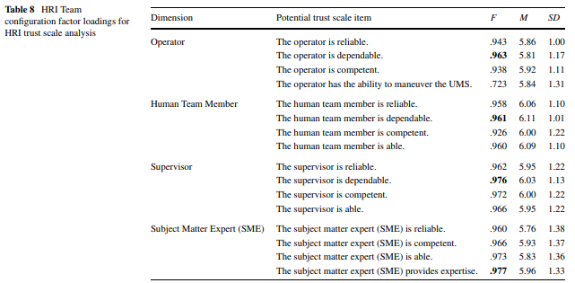
實驗二不放入(與研究無關)

Slide 8
THANKS!
Any questions?

